Slide 1
الفصل 1
القيمة المنزلية

Slide 2
الدرس السابع
( 1 – 7 )
استقصاء حل المسألة

Slide 3
فكرة الدرس
أختار الخطة المناسبة لحل المسألة.

Slide 4
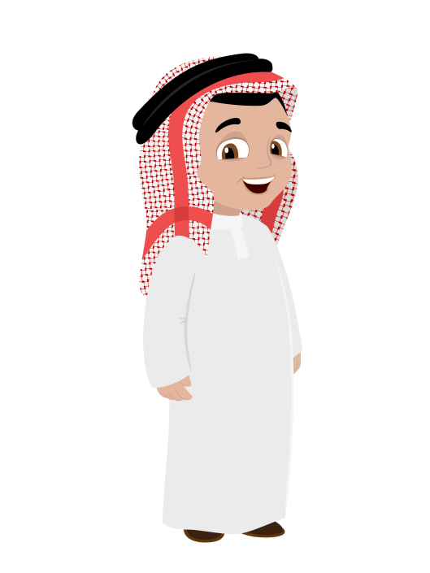
طارقٌ:
اشترَى والِدي 8 علب من أقلام الرصاص، فإذَا كانَ ثمنُ العلبة الواحدةِ 11 ريالاً, فكم ريالاً دفعَ للبائِع؟

Slide 5
افهم
ما معطيات المسألة؟
ثمن العلبة الواحدة 11 ريالاً.
عدد العلب التي اشتراها والد طارق هو 8.
ما المطلوب؟
إيجاد كم ريالاً دفع والد طارق للبائع؟

Slide 6
خطط
أَنْشِئْ جدولاً لإيجاد ثمن 8 علب

Slide 7
حل
8
7
6
5
4
3
2
1
عدد العلب
88
77
66
55
44
33
22
11
الثمن
+11
+11
+11
+11
+11
+11
+11
النَّمطُ هوَ إضافةُ 11 . كَما يمكنكُ أيضًا استعمالُ الضَّربِ لحلِّ المسألةِ:
8 × 11 = 88
إِذَنْ، لقدْ دفعَ والدُ طارقٍ 88 ريالاً، ثمناً لـ 8 علب.

Slide 8
تحقق
هنالكَ نمطٌ آخرُ ظاهرٌ في الجدولِ، وهوَ أنَّ عددَ الريالاتِ مكوَّنٌ من منزلتَيْنِ، رقماهُمَا متماثلانِ ومساوِيانِ لعددِ العلب المُقابلةِ. فعلَى سبيلِ المثالِ 5 علب يقابلُها 55 ريالاً.
الإجابة : 8 علب يقابلُها 88 ريالاً.
لِذَا، فإنَّ الإجابةَ صحيحةٌ.

Slide 9
حل مسائل متنوعة
اِستعملِ الخطة المناسبة لحلِّ كل من المسائلِ التَّاليةِ:
القياس: يزيد وزن الدب الأسود على وزن الغوريلا 11كجم. استعمل البيانات في الجدول أدناه لإيجاد وزن الدب الأسود .
1
أوزان الحيوانات الضخمة
الوزن ( كجم )
الحيوان
181
الغوريلا
الدب الأسود
200
الأسد

Slide 10
حل مسائل متنوعة
اِستعملِ الخطة المناسبة لحلِّ كل من المسائلِ التَّاليةِ:
1
أفهم ما معطيات المسألة؟
1) جدول أوزان بعض الحيوانات الضخمة.
2) وزن الدب الأسود يزيد على وزن الغوريلا 11كجم.
ما المطلوب؟
وزن الدب الأسود.

Slide 11
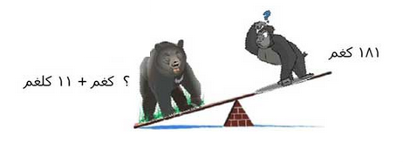
حل مسائل متنوعة
اِستعملِ الخطة المناسبة لحلِّ كل من المسائلِ التَّاليةِ:
أخطط:
181 كجم = ؟ + 11
1

Slide 12
حل مسائل متنوعة
اِستعملِ الخطة المناسبة لحلِّ كل من المسائلِ التَّاليةِ:
1
أحل:
وزن الدب الأسود = وزن الغوريلا + 11
= 181 + 11
= 192 كجم
أتحقق:
192 – 11 = 181 وهو وزن الغوريلا.

Slide 13
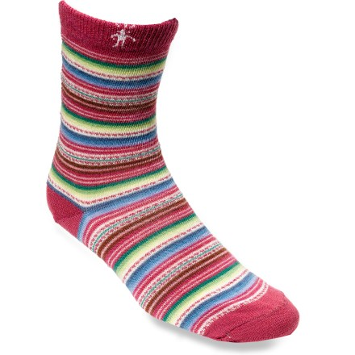
إذا كانَ ثمنُ قميصٍ 34 ريالاً، وثمنُ الجَوْربِ 6 ريالاتٍ. واشتريْتَ الاثنينِ معًا، فكمْ يُعِيدُ إليكَ البائعُ إذَا أعطيتَهُ 50 ريالاً؟
2

Slide 14
2
أفهم ما معطيات المسألة؟
ثمن القميص 34 ريالاً.
ثمن الجورب 6 ريالات.
المراد شراء القميص والجورب معاً.
ما المطلوب:
كم يعيد إليك البائع إذا أعطيته 50 ريالاً؟

Slide 15
2
أخطط:
ثمن القميص + ثمن الجورب = 40 ريالاً
لإيجاد الفرق بين 50, 40 نستعمل عملية الطرح
أحل:
يعيد البائع: 50 – 40 = 10 ريالات
أتحقق:
40 +10 = 50

Slide 16
3
لدى سميرة 3 مجموعات من الملصقات, في كل منها 6 ملصقات. ما عدد الملصقات لدى سميرة؟

Slide 17
3
افهم ما معطيات المسألة؟
لدى سميرة 3 مجموعات من الملصقات.
في كل مجموعة 6 ملصقات.
ما المطلوب؟
ما عدد الملصقات لدى سميرة؟

Slide 18
3
أخطط
3
2
1
عدد المجموعات
18
12
6
عدد الملصقات

Slide 19
3
أحل:
عدد الملصقات = 3 × 6 = 18ملصقاً
أتحقق:
6 + 6 + 6 = 18
إذن الإجابة صحيحة.

Slide 20
4
يشتري محل ألعاب فيديو اللعبة المستعملة الواحدة بـ 10 ريالات, وترغب نوال في شراء لعبة جديدة. كم لعبة مستعملة مما لديها يجب أن تبيعها لتشتري لعبة جديدة ثمنها 77 ريالاً؟

Slide 21
4
أفهم ما معطيات المسألة؟
1- يشتري محل ألعاب فيديو اللعبة المستعملة الواحدة بـ 10 ريالات.
2- وترغب نوال في شراء لعبة جديدة.

Slide 22
4
ما المطلوب؟
كم لعبة مستعملة مما لديها يجب أن تبيعها لتشتري لعبة جديدة ثمنها 77 ريالاً؟
أخطط:
أقوم بإنشاء جدول لحل المسألة.

Slide 23
أحل
4
عدد اللعب المستعملة
8
7
6
5
4
3
2
1
80
70
60
50
40
30
20
10
الثمن

Slide 24
إذن للحصول على لعبة جديدة ثمنها 77 ريالاً عليها بيع 8 لعب مستعملة.
أتحقق:
8 × 10 = 80
بما أن 80 > 77, إذن الإجابة صحيحة.
4

Slide 25
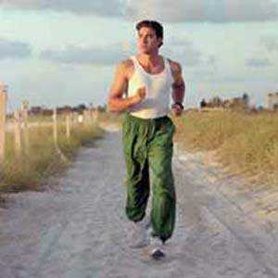
إذا مارسَ عامرٌ الرياضةَ ساعةً فإنَّهُ يحرقُ حوالَيْ 350 سُعْرًا حرارِيًّا فَإِذَا أحرقَ 1200 سُعْرٍ حرارِيٍّ في آخرِ مرةٍ مارسَ فيهَا الرِّياضةَ، فهلْ يكونُ قدْ مارسَ الرياضةَ أكثرَ من ثلاثِ ساعاتٍ؟ فَسِّرْ إِجابتَكَ.
5

Slide 26
أفهم ما معطيات المسألة؟
1- ساعة في اليوم يحرق فيها عامر 350 سعراً حرارياً.
2- في أخر مرة مارس الرياضة. كان مجموع ما حرقه عامر 1200 سعراً حرارياً.
ما المطلوب؟
عندما أحرق عامر 1200 سعراً حرارياً هل مارس الرياضة أكثر من ثلاث ساعات؟
5

Slide 27
أخطط:
أعمل جدولاً
5
السعرات الحرارية
الساعة
350
1
700
2
1050
3
1400
4

Slide 28
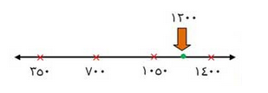
أحل:
بما أن 1400> 1200 إذن عامر مارس الرياضة أكثر من ثلاث ساعات.
أتحقق:
5
باستخدام خط الأعداد أجد أن الإجابة صحيحة.

Slide 29
6
الجَبْرُ: إذا كانَ عاملٌ يتقاضَى 20 ريالاً في الساعةِ، فكمْ ساعةً عليه أن يعملَ ليتقاضَى 120 ريالاً؟

Slide 30
6
أفهم ما معطيات المسألة؟
يتقاضى عامل 20 ريالاً في الساعة.
ما المطلوب؟
كم ساعة عليه أن يعمل ليتقاضى 120 ريالاً؟

Slide 31
أخطط:
أعمل جدولاً
6
ما يتقاضاه
الساعة
20
1
40
2
....
....
120
؟

Slide 32
6
أحل:
20 × = 120
عدد الساعات = 120÷ 20 = 6 ساعات
أتحقق:
20 × 6 = 120 ساعة

Slide 33
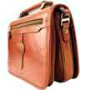
لدى سارة 3 أوراق نقدية من فئة 10 ريالات, و 6 أوراق من فئة 5 ريالات, و 12 ورقة من فئة الريال الواحد. هل لديها المبلغ الكافي لشراء الحقيبة الموضحة أدناه؟
7

Slide 34
أفهم ما معطيات المسألة؟
ما لدى سارة
7
عدد الأوراق
الفئة
3
10 ريالات
6
5 ريالات
12
ريال واحد

Slide 35
7
ما المطلوب؟
هل مع سارة المبلغ الكافي لشراء الحقيبة؟
أخطط:
ما معها = 3× (10 ريالات) + 6 × (5 ريالات) + 12× (ريال واحد)

Slide 36
7
أحل:
ما معها = 30 + 30 + 12
= 72
ليس لديها المبلغ الكافي لشراء الحقيبة, لأن 82 > 72
أتحقق:
72 + 10 = 82, أي باقي عشرة ريالاًت ليكون معها ثمن الحقيبة.

Slide 37
8
اكتب
بالرجوع إلى المسألة 7, أكتب شرحاً للخطوات اللازمة لمعرفة فئات الأوراق النقدية المحتملة مع سارة, إذا كان معها 7 أوراق نقدية مجموعها 37 ريالاً.

Slide 38
8
أفهم ما معطيات المسألة؟
1- مع سارة 7 أوراق نقدية.
2- مجموع ما معها 37 ريالاً
ما المطلوب:
ما هي الفئات المحتملة للأوراق النقدية التي معها.

Slide 39
8
أخطط:
37 = ؟ × (10 ريالات) + ؟ × (5 ريالات) + ؟ × (ريال واحد)
أحل:
37 = 2 × 10 + 3 × 5 + 2 ×1
إذن من المحتمل أن يكون مع سارة ورقتان نقديتان من فئة 10 ريالات, وثلاث ورقات نقدية فئة 5 ريالات, وورقتان نقديتان فئة الريال الواحد.
أتحقق:
2 × 10 + 3 × 5 + 2 × 1= 37

